Slide 1




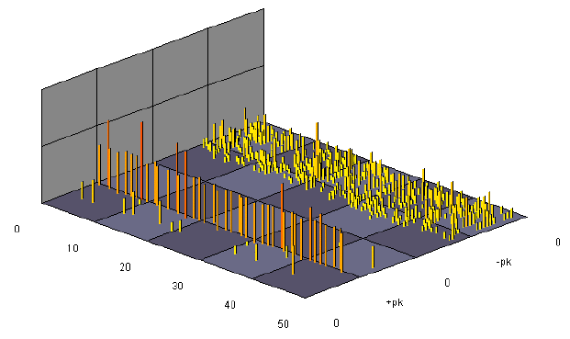
放电统计特征

Slide 2
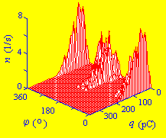
因此可以根据典型放电的统计特性，建立放电模式的样板库。
ϕ -Q-N 三维谱图

